Slide 1
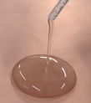
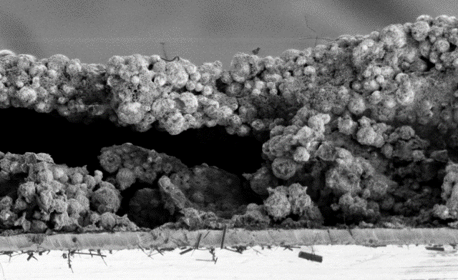
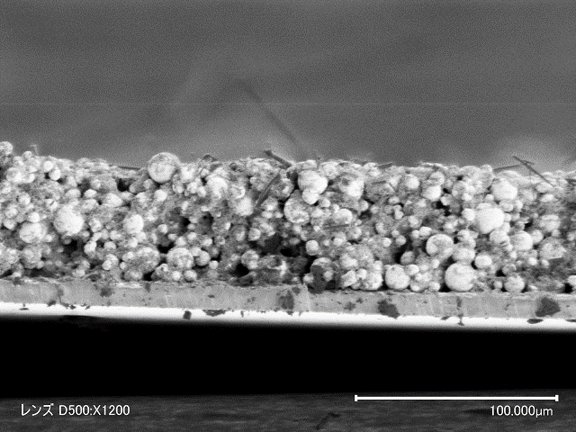
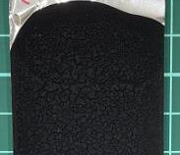
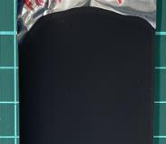
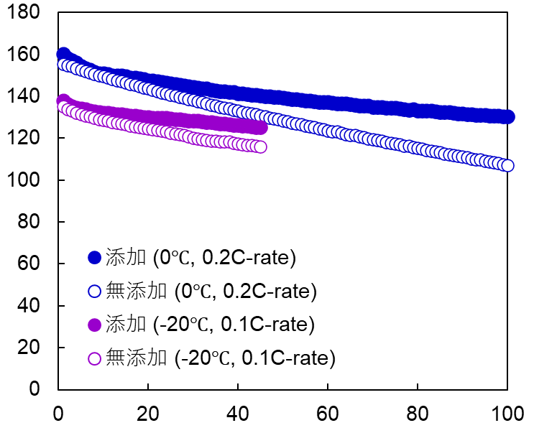
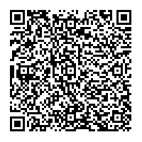
おおさかカーボンニュートラルビジネスネットワーク会員企業
再生
可能
エネ
ルギー
リチウムイオン電池の高性能化と 環境性を両立するスラリー添加剤
会社名
アタッカート
ＡＴＴＡＣＣＡＴＯ合同会社
本社・大阪の拠点
和泉市（大阪産業技術研究所内）
会社
紹介
ATTACCATO合同会社は、材料開発から電極化技術、電池評価に至るまで、電池に関する技術領域に取り組み、ニーズに応じた高付加価値な専用蓄電池の早期実用化を目指しています。その一環として、リチウムイオン電池の正極用水系スラリーにおいて課題となるアルミニウム箔の腐食に着眼し、新たなスラリー用添加剤を開発したのでご紹介いたします。
技術
詳細
正極活物質
混練・混合・脱泡
水系スラリー完成
アルミ箔に塗工
断面SEM
断面SEM
+
乾 燥
正極完成
50µm
50µm
導電助剤
+
水系バインダ
+
添加剤
添加剤の外観
添加剤の適用プロセス
添加なし
添加あり(1wt%)
本添加剤は、正極の水系プロセス適用を可能にするだけでなく、電池の出力特性と低温環境下でのサイクル特性を向上させる効果も併せ持ちます。従来のNMP溶媒を使用しないことで環境負荷を低減し、カーボンニュートラルの実現にも貢献します。環境配慮と高性能化を両立した次世代二次電池の一材料として、本添加剤の製品展開を進めていきます。
水系正極(NMC811)の外観
0℃
放電容量 (mAh/g)
-20℃
カットオフ電圧4.45-2.20 V
1M LiPF₆
/EC: DEC= 1: 1 vol.
1M LiPF₆
/EC: EMC= 3: 7 vol.
充放電サイクル
NCA vs. SiOセルのサイクル特性
期待する技術の活用方法・連携先
問い合わせ先
水系プロセスによる正極スラリーの実用化／バッテリーパスポートを見据えたサステナブル電池の開発
／低温特性を重視する電池製造
／正極材料の新たな適用展開 など
大阪府商工労働部成長産業振興室
産業創造課グリーンビジネスG
〒559-0855
大阪市住之江区南港北1-14-16
大阪府咲洲庁舎25階
TEL：06-6210-9484
メールアドレス：green@gbox.pref.osaka.lg.jp
令和７年４月２１日時点

